Slide 1
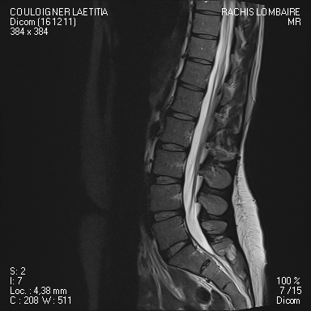
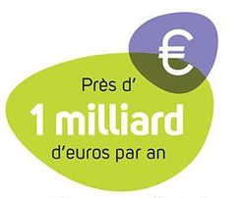
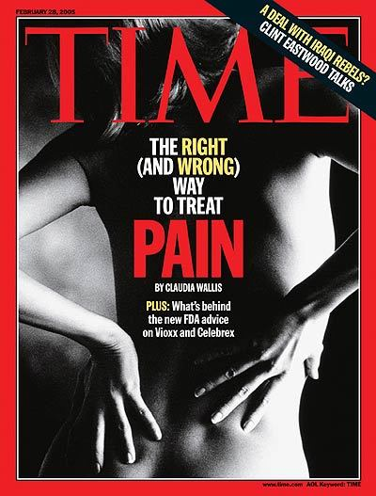
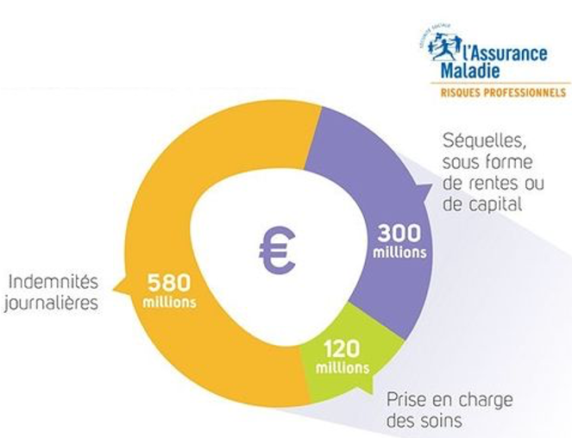

Lombalgies communes
2ème motif de consultation / MG
80% personnes touchés / vie
Impact financier
  Directs : prise en charge médicale
  Indirects :
    Arrêt de travail
    Perte de productivité
    invalidité
En France : 85% des dépenses pour lombalgies concentrées sur 7% patients
FMC Boulogne/Mer 13 Février 2020 ; Jean-Christophe Delesalle

Slide 2
Lombalgies
≠ Types
Aigues: < 4 semaines
Subaiguës: de 4 à 12 semaines
Chroniques > 12 semaines
≠ Évolution
Spontanément favorable dans les 4 à 6 semaines après épisode aigu : 90% guérissent en 1 mois
Si persistante ou aggravation
(seulement 7% des cas > 12 semaines)
  prise en charge complexe
  soins coordonnés pluridisciplinaires
FMC Boulogne/Mer 13 Février 2020 ; Jean-Christophe Delesalle

Slide 3
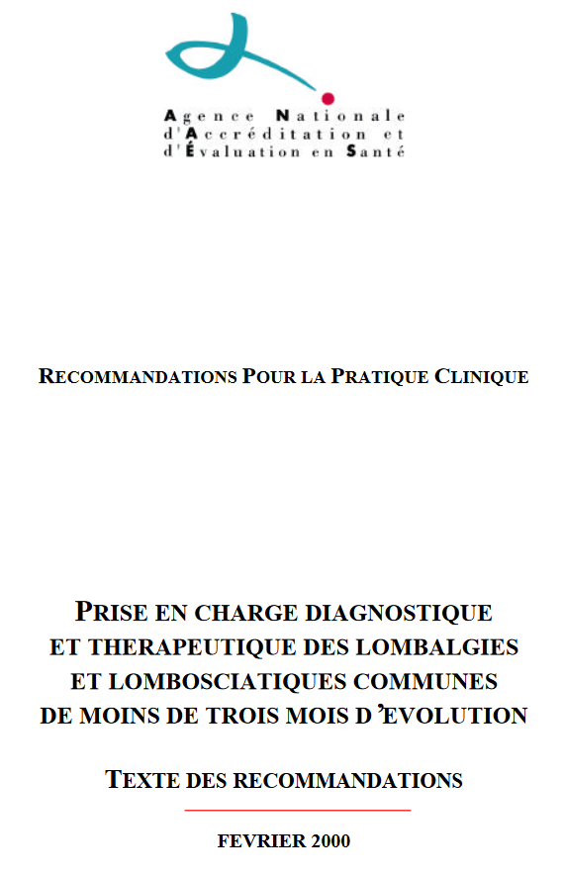
Recommandations ANAES / HAS
En dehors de la recherche d’une lombalgie symptomatique ou urgence (après évaluation initiale par interrogatoire et examen clinique)
Il n’ y a pas lieu de demander d’examens d’imagerie dans les 7 premières semaines d’évolution
Sauf quand les modalités du traitement choisi (comme manipulation et infiltration) exigent d’éliminer formellement une lombalgie spécifique
L’absence d’évolution favorable conduira à raccourcir ce délai
FMC Boulogne/Mer 13 Février 2020 ; Jean-Christophe Delesalle

Slide 4

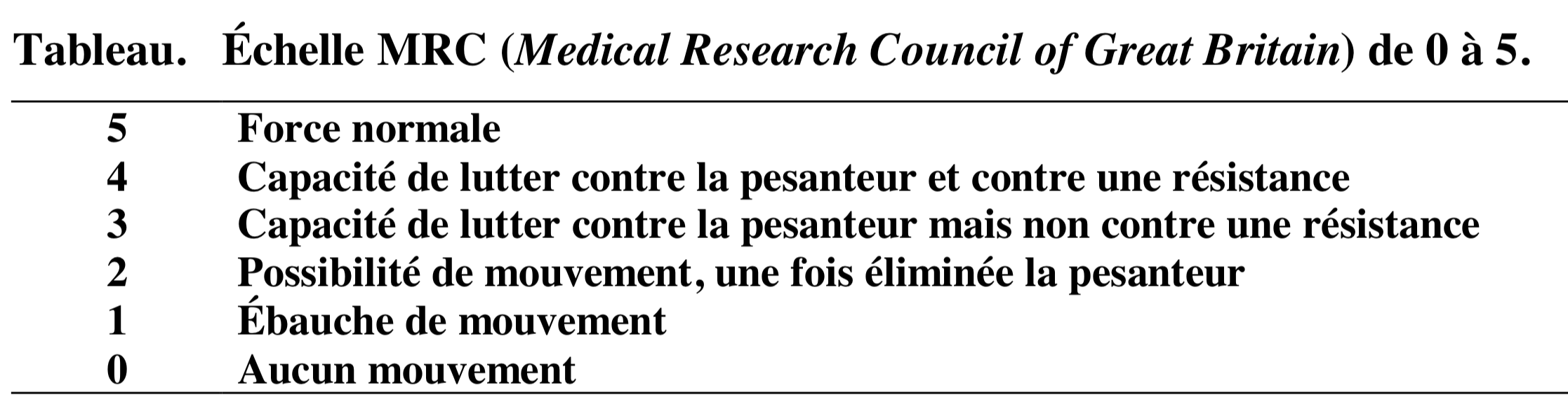

Indications imagerie en Urgence
Sciatique hyperalgique rebelle aux opiacés
Sciatique paralysante :
d’emblée et/ou progression
déficit moteur ≤ 3
Syndrome de la queue de cheval (0,01%)
Troubles moteurs et/ ou sensitifs pluri-radiculaires des MI
Anesthésie en selle
Troubles sphinctériens +++
FMC Boulogne/Mer 13 Février 2020 ; Jean-Christophe Delesalle

Slide 5
Indications imagerie
Lombalgies spécifiques
Fracture (4%)
  Traumatisme
  Corticothérapie au long cours
  Age > 70 ans
  Risque relatif 3 cumulés : 90%
Néoplasie (métastases 0,7%)
  Age > 50-55 ans
  Perte de poids inexpliquée
  Échec traitement symptomatique
  ATCD K : risque relatif 1,33
Infection (0,04%)
  Fièvre
  Douleurs nocturnes
  Immunodépression
  Drogues IV
  Corticothérapie prolongée
FMC Boulogne/Mer 13 Février 2020 ; Jean-Christophe Delesalle

Slide 6
Quelle imagerie ?
Quelles bases cliniques pour ces recommandations ?
Radiographie standard (toujours ; statique / kiné et orientation Δ)
Scanner (décubitus et exposition RI)
IRM +++ (décubitus mais PAS d’exposition RI)
Sacco-radiculographie : plus indiquée (exposition RI ; risques PL)
  Mais
  Faible valeur spécifique de l’imagerie (fréquence des anomalies chez des sujets asymptomatiques)
  Peu de corrélation entre lombalgie et lésions dégénératives
FMC Boulogne/Mer 13 Février 2020 ; Jean-Christophe Delesalle

Slide 7
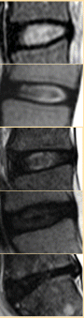
IRM : Segment antérieur Dégénérescence discale
Modification du signal (IRM) et de hauteur
Prévalence augmente avec âge
+ fréquente / L4-L5 et L5-S1
Asymptomatique : 25% si < 50 ans
Faibles VPP et spécificité
Excellente VPN (98%)
FMC Boulogne/Mer 13 Février 2020 ; Jean-Christophe Delesalle

Slide 8
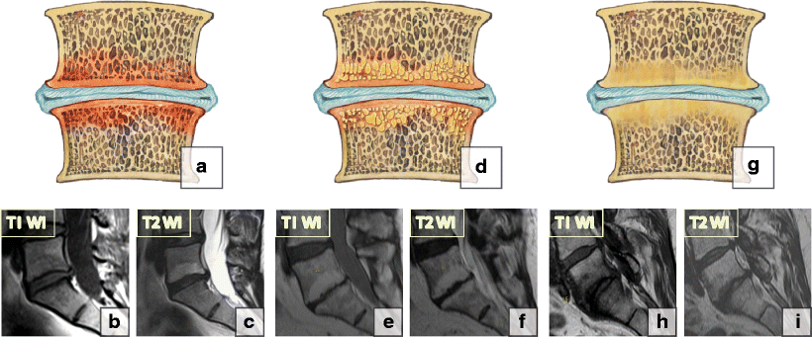
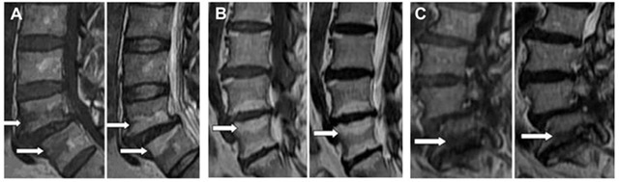
IRM : Segment antérieur Dégénérescence discale
Réaction des plateaux
Classification Modic
Modic I : souvent ∑
(0 à 13,5%), avec fréquence rythmicité inflammatoire
Modic II et III : souvent a∑
I : œdémateux
II : graisseux
III : fibreux
T1
T2
T1
T2
T1
T2
FMC Boulogne/Mer 13 Février 2020 ; Jean-Christophe Delesalle

Slide 9
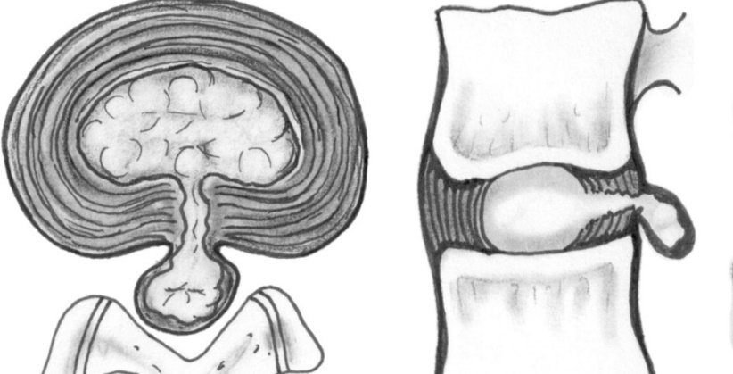
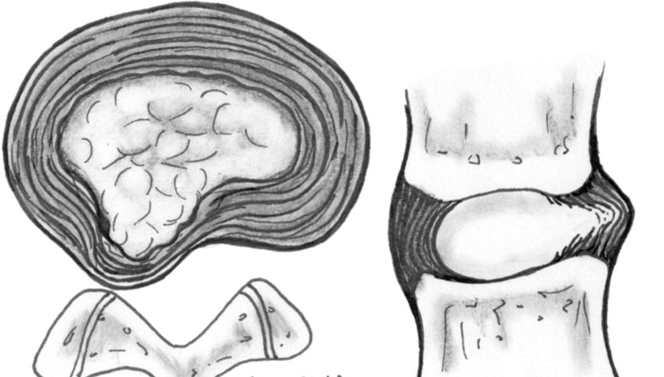
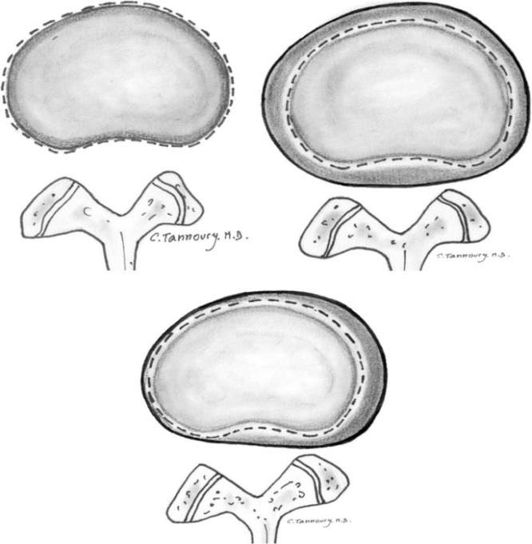
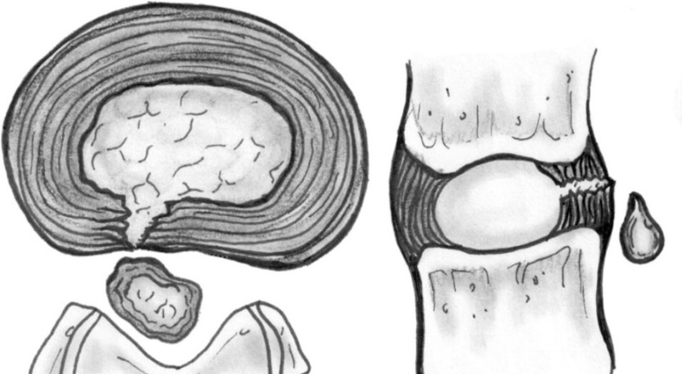
Segment antérieur
Débords discaux et conflits disco-radiculaires
Diffus
Focal (Hernie)
Extrusion
Bombement
symétrique
Protrusion
Normal
Exclusion
(20 à 63% A∑)
Faibles VPP et spécificité
Si ∑, radiculalgies > lombalgies
Régression morphologique spontanée
Guérison clinique (sans régression morphologique)
Bombement asymétrique
(15 à 81% A∑)
(0 à 24% A∑)
FMC Boulogne/Mer 13 Février 2020 ; Jean-Christophe Delesalle

Slide 10
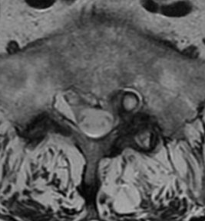
Segment postérieur
Articulaires postérieures, ligament jaune et sténose canalaire
Articulaires postérieures : arthrose zygapophysaire
L4-L5
Souvent A∑ : forte prévalence : débute à 30 ans, banale entre 45 et 60 ans, quasi constante après 60 ans
Lombalgies: 12 à 61%
scanner +++ mais faible VPP
IRM : hypersignal T2 des surfaces articulaires idem Modic I
Association possible à des kystes compressifs (IRM)
FMC Boulogne/Mer 13 Février 2020 ; Jean-Christophe Delesalle

Slide 11
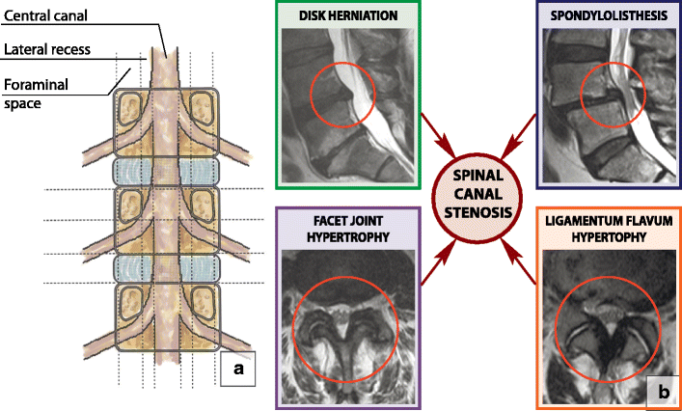
Sténose canalaire
FMC Boulogne/Mer 13 Février 2020 ; Jean-Christophe Delesalle

Slide 12
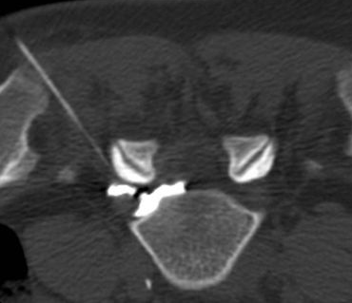
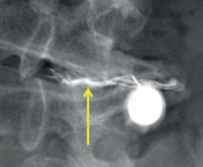
Au total
Si disque normal (IRM) : forte VPN: 98%
Modifications rachidiennes chez sujets asymptomatiques
  Forte prévalence
  Faible VPP
Corrélation avec lombalgies : Modic I (œdème / plateaux ou zygapophysaires)
Saillie discale ∑ si > 5 mm, extrusion ou exclusion
  (radiculalgies plus que lombalgies)
Rx Interventionnelle +++
FMC Boulogne/Mer 13 Février 2020 ; Jean-Christophe Delesalle

Slide 13
Que retenir ?
Le suivi évolutif au cours des 7 premières semaines est un élément diagnostic
L’interrogatoire et l’examen clinique permettent d’éliminer de façon fiable les drapeaux rouges (urgences et lombalgies spécifiques)
L’imagerie dans la lombalgie commune, c’est pas automatique
La pertinence de la demande d’examen conduit à :
la pertinence de la prise en charge
l’optimisation du résultat clinique et du bien être du patient
la limitation du passage à la chronicité ou du mal-être alors que guérison clinique
DPC e-learning 1h : http://www.forcomed (onglet autres médecins)
http://www.forcomed.org/www.forcomed.org/www.cgi?page=theme&id=190
FMC Boulogne/Mer 13 Février 2020 ; Jean-Christophe Delesalle

